Slide 1
Data cleaning and validation

Slide 2
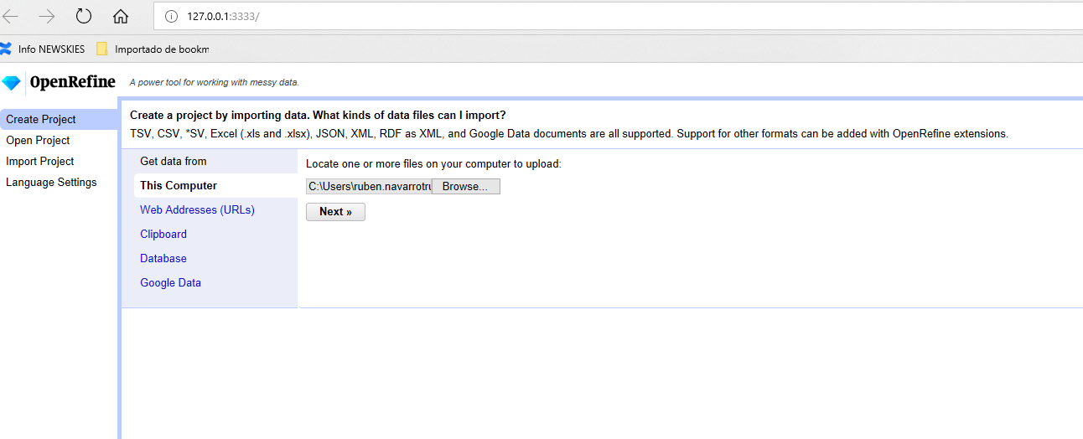
Step1. Uploading BOJA file

Slide 3
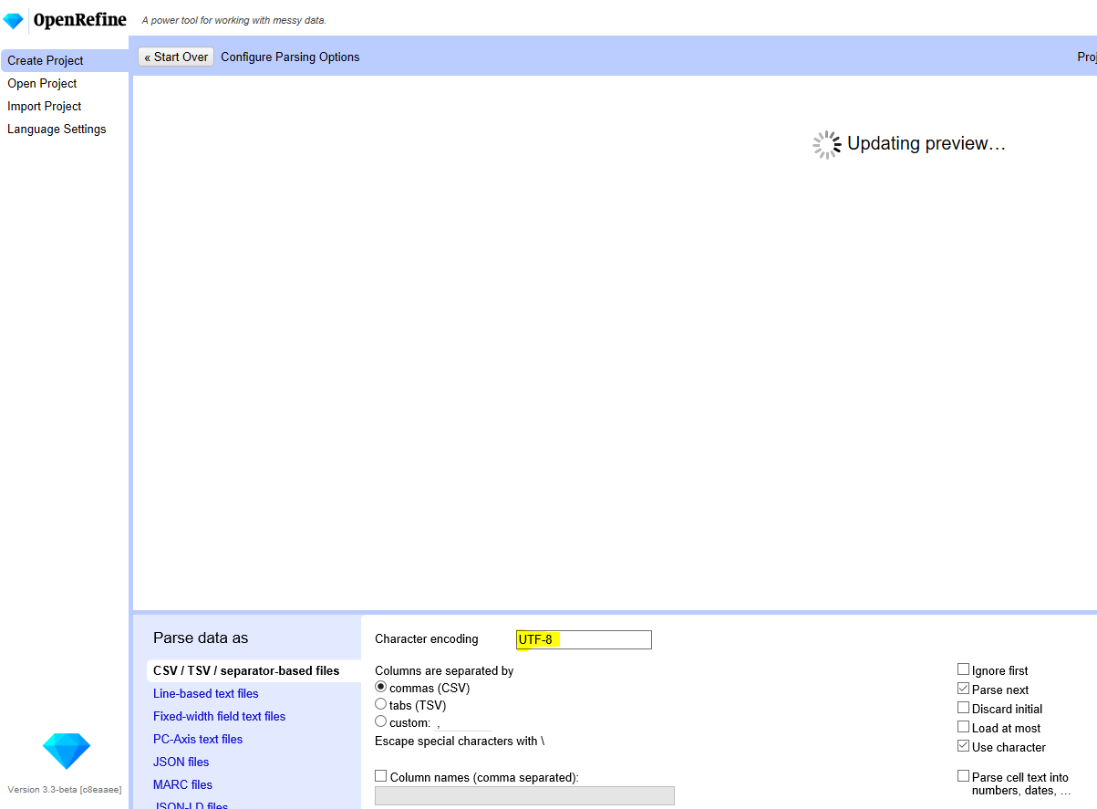
Step2. Giving right format

Slide 4
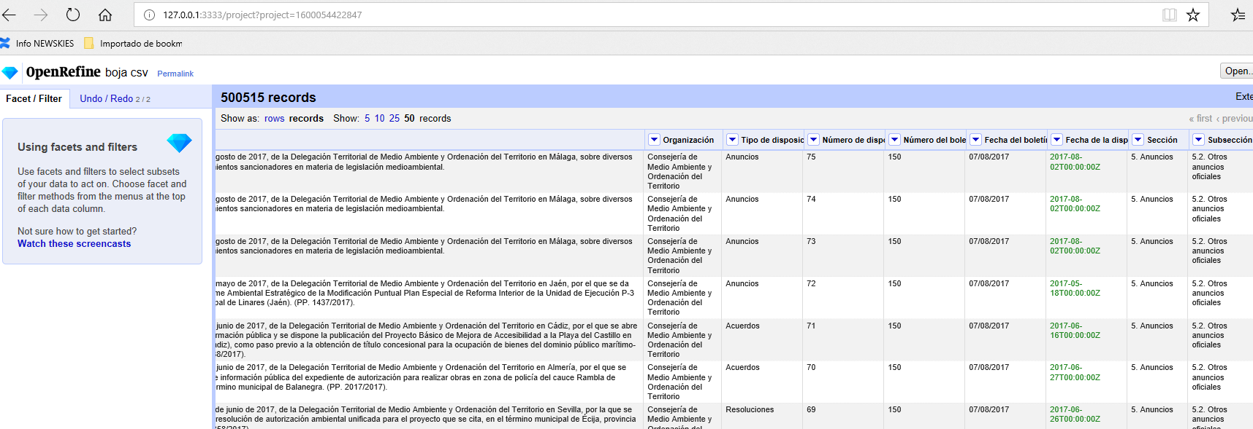
Step3. Giving format to date field (fecha de disposición)

Slide 5
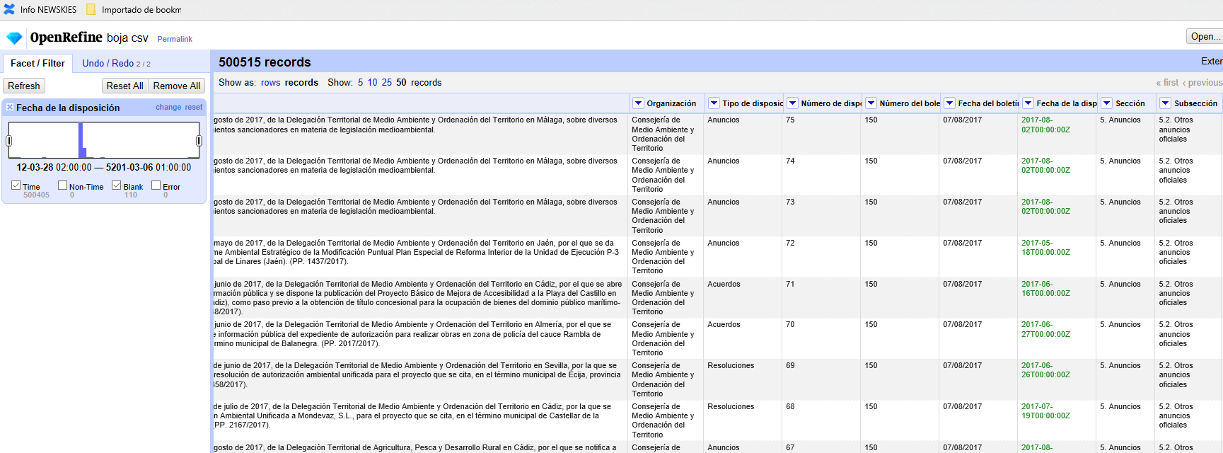
Step4. TimeLine Facet (Fecha de disposición)

Slide 6
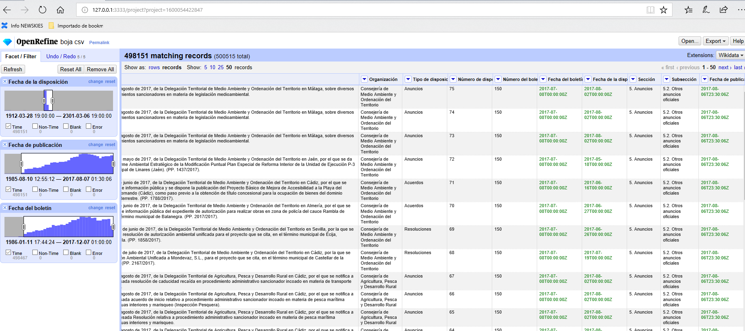
Giving format to date fields and Date facets (fecha de publicación & fecha del boletín)

Slide 7
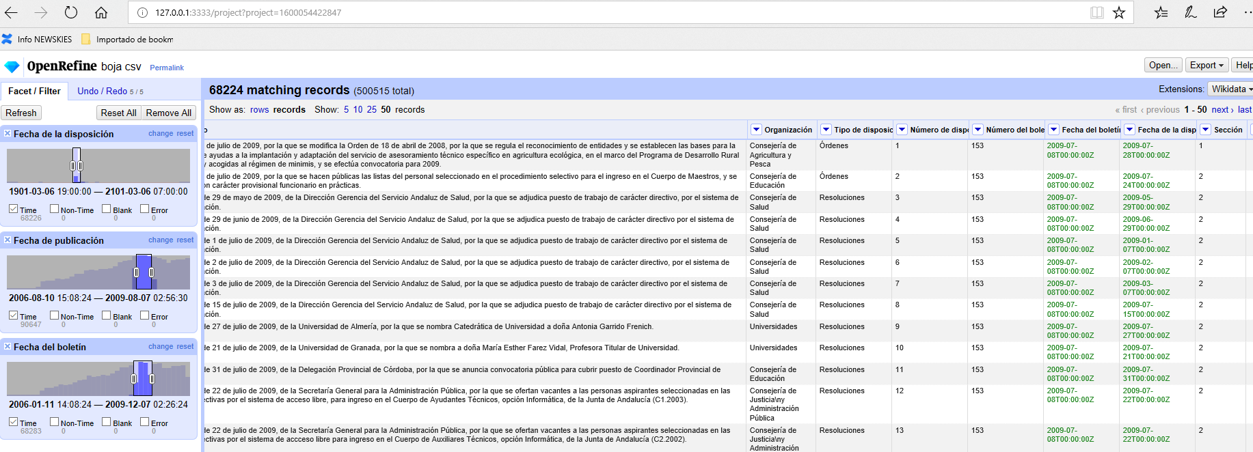
Step5. Selecting highers values depending on: Fecha de la disposición + Fecha de publicación + Fecha del boletín

Slide 8
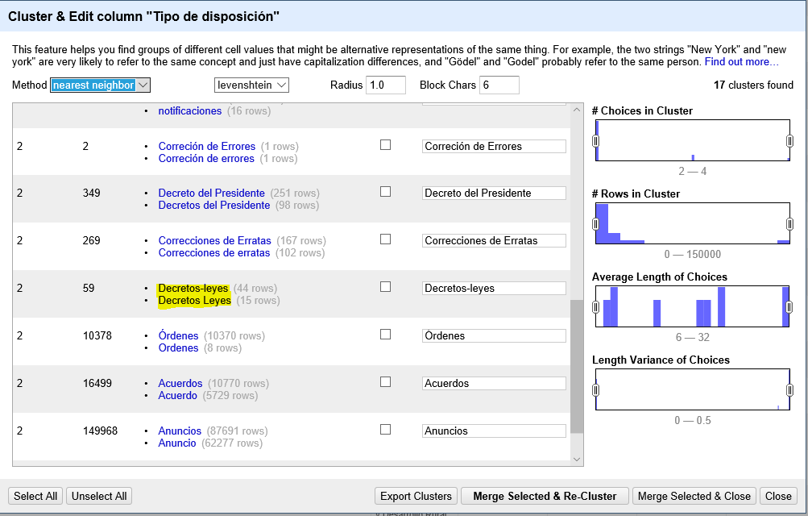
Step 6. Text Facet and CLUSTER (Tipo disposición)

Slide 9
